Slide 1
Paměti
Paměťové obvody

Slide 2
Paměť (opakování)
Zařízení, které slouží pro uchování informací
(konkrétně binárně kódovaných dat).
Množství informací, které je možné do paměti uložit, se nazývá kapacita paměti a udává se
v bytech.
Protože byte je poměrně malá jednotka, používá se často předpon: KB, MB, GB, TB,...

Slide 3
Předpony užívané pro kapacitu pamětí
Před pona | Značka | Zápis | Mocnina (B) | Převod (B)
kilo | k, K | 1 kB | 2¹⁰ B | 1024 B
mega | M | 1 MB | 2²⁰ B | 1048576 B
giga | G | 1 GB | 2³⁰ B | 1073741824 B
tera | T | 1 TB | 2⁴⁰ B | 1099511627776 B

Slide 4
Paměť (opakování)
Paměti je možné rozdělit do následujících základních skupin:
  Vnitřní (operační)
    paměť sloužící pro uchování momentálně zpracovávaných dat a programů (RAM, ROM).
  Vnější (periferní)
    paměť sloužící k dlouhodobějšímu uchování dat (záznamová média).
    ve srovnání s operační pamětí bývá přístup
    k jejím datům pomalejší.

Slide 5
RAM
Random Access Memory
paměť určená ke čtení i zápisu dat
(s přímým přístupem ke kterékoliv buňce)
Během zpracování dat jsou data z vnější paměti (pevného disku) přemísťována do paměti RAM.
Při vypnutí počítače se obsah paměti RAM smaže.
Fyzicky se zpravidla jedná o křemíkové čipy.
Existují dva druhy pamětí RAM:
  statické
  dynamické (data se musí „občerstvovat“)

Slide 6
ROM
Read Only Memory
paměť určená pouze ke čtení dat
Informace se do tohoto druhu paměti zapisují jenom jednou či občas, například při údržbě či rozšiřování výpočetního systému.
Informace v ROM jsou nezávislé na elektrickém proudu, jejich obsah se uchovává i po vypnutí počítače.
ROM slouží například pro uložení základních instrukcí, které řídí činnost počítače po startu.

Slide 7
Typy pamětí ROM
ROM
  údaje jsou zapsány při výrobě, nelze je nikdy měnit.
  dnes se prakticky nepoužívají.
PROM
  po vyrobení jsou v celé paměti zapsány „1“
  a pomocí programátoru pamětí lze vybrané bity přepsat na „0“.
  tuto změnu lze provést pouze jednou.

Slide 8
Typy pamětí ROM
EPROM
  paměť mazatelná ultrafialovým světlem.
  zápis dat se provádí v programátoru.
  vymazání pomocí UF světla.
  proces lze několikrát opakovat.
EEPROM
  elektricky mazatelná paměť.
  dnes prakticky vytlačila předchozí typy, protože je možné do ní zapisovat bez vymontování ze zařízení.

Slide 9
Paměti
Jedním z druhů pamětí EEPROM jsou tzv. FLASH paměti používaní v USB pamětech, paměťových kartách či v diskách SSD
Jedná se o jakousi kombinaci pamětí RAM (mohu do ní bez problému zapisovat) a ROM (data zůstanou i po vypnutí napájení).
Zásadní rozdíl oproti pamětem RAM, je že zápis je časově i energeticky náročnější než u klasických RAM.
Navíc tyto paměti pracují tak, že mohou zapisovat pouze do „čisté“. K tomu jsou rozděleny do bloků, které se vždy smažou najednou.
Řídící elektronika a systémový SW vše ošetří tak, že uživateli se jeví jako klasická paměť RAM.

Slide 10
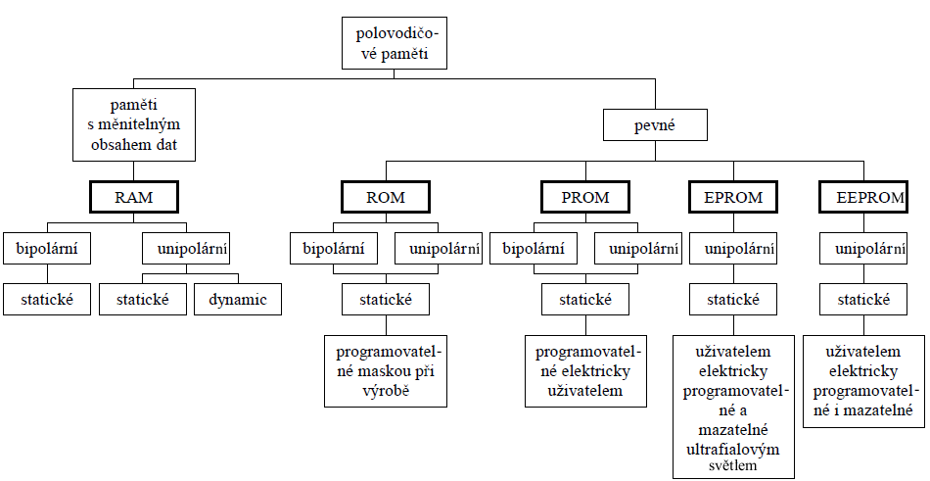
Rozdělení polovodičových pamětí

Slide 11
Vnitřní struktura paměti
Základem paměti je paměťová buňka.
Výběr paměťové buňky
RAM
Vstup dat
Výstup dat
1 bit
Volba režimu čtení / zápis

Slide 12
Vnitřní struktura paměti
Kapacita paměťové buňky je 1 bit.
Jednotlivé druhy pamětí se liší vnitřní konstrukcí paměťové buňky.
Buňky paměti typu
ROM nemají signály
pro zápis dat.
Výběr paměťové buňky
Výstup dat
1 bit

Slide 13
Vnitřní struktura paměti
Paměťové buňky jsou uspořádány
do dvourozměrného pole.
Nejjednodušší uspořádání:
  řádky – představují adresu bytu (či slova).
  sloupce – odpovídají jednotlivým bitů slova.
Základní uspořádání vnitřní struktury paměti je na obrázku.
Jedná se o paměť RAM se signálem pro výběr obvodu CS a signálem RD/WR pro výběr režimu čtení / zápis.

Slide 14
Struktura paměti
1b
1b
1b
1b
A_{N} - A₀
1b
1b
1b
1b
Dekodér 1 z N
1b
1b
1b
1b
1b
1b
1b
1b
RD/WR
CS
D_{N}
D_{N-1}
D_{N-2}
....
D₀
D_{N} - D₀

Slide 15
Vnitřní struktura paměti
Adresa na adresové sběrnici A_{N} - A₀ je přiváděna do dekodéru 1 z N, ten provede výběr jednoho řádku paměťových buněk.
Signál RD/WR vybírá v jednotlivých buňkách režim čtení / zápis a zároveň řídí budiče sloupců
a směr vstupně výstupního datového registru:
  RD/WR = „1“: na datovou sběrnici D_{N} - D₀
  je přiveden obsah vybraného řádku paměti.
  RD/WR = „0“: do vybraného řádku paměti je zapsána hodnota z datové sběrnice D_{N} - D_{0.}

Slide 16
Vnitřní struktura paměti
Uspořádání paměti tak jak ukazuje principielní obrázek je pro výroby skutečných paměťových čipů nepraktické.
Už i při relativně malých kapacitách, například 1 KB by pole paměťových buněk mělo rozměr 1024 x 8.
Při výrobě polovodičových čipů je dobré, aby čip měl přibližně čtvercový tvar.
U skutečných pamětí je část adresy použita na výběr řádků a část na výběr skupin sloupců
(jedna skupina sloupců odpovídá počtu datových bitů)

Slide 17
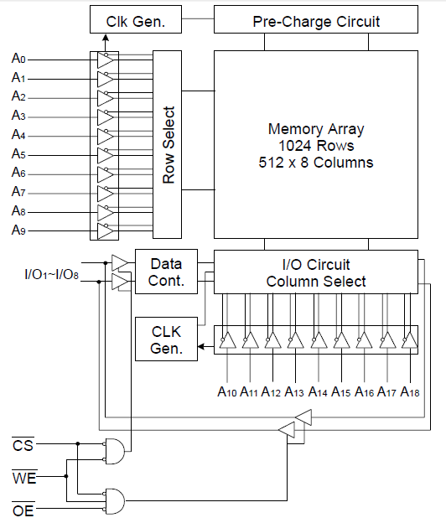
Struktura paměti
Vnitřní struktura paměti RAM
512 KB x 8 bitů.
Rozměr pole paměťových buněk je
1024 x 4096.

Slide 18
Statická RAM
Pamatuje si zapsanou hodnotu do vypnutí napájecího napětí.
Paměťová buňka SRAM je realizována jako bistabilní klopný obvod
(může nabývat dvou stabilních stavů „0“ a „1“).
Paměti SRAM je možné realizovat:
  unipolární technologií (MOS)
  bipolární technologií (TTL)

Slide 19
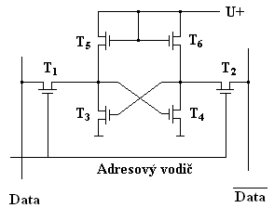
SRAM - MOS
Tranzistory T₃ a T₄
představují vlastní
klopný obvod
(vždy jeden z nich
je sepnutý a druhý
rozepnutý)
Tranzistory T₅ a T₆
plní funkci rezistorů.
Tranzistory T₁ a T₂ jsou ovládány adresovým vodičem a slouží pro výběr buňky.

Slide 20
SRAM - MOS
Zápis:
Na datové vodiče
se přivede zapiso-
vaná hodnota
(stačí ji přivést pouze
na jeden z vodičů).
Adresovým signálem se sepnou tranzistory T₁, T₂
Klopný obvod se T₃, T₄ se překlopí do stavu „vynuceného“ datovými vodiči.

Slide 21
SRAM - MOS
Čtení:
Adresovým
signálem
se sepnou
tranzistory T₁, T₂.
Z datových vodičů se přečte hodnota uložená
v paměťové buňce.

Slide 22
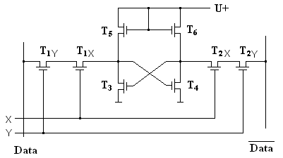
SRAM - MOS
V případě že paměťové buňky jsou uspořádány do řádků a sloupců, jsou tranzistory T₁ a T₂ zdvojené:
  X – výběr sloupce
  Y – výběr řádku

Slide 23
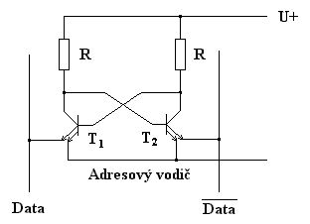
SRAM - TTL
Paměťová buňka
může být
realizovaná
pomocí
bipolárních
tranzistorů
Princip je obdobný jako u MOS verze.
Adresace řádků a sloupců je řešena použitím
tří-emitorových tranzistorů.

Slide 24
SRAM
Výhody:
  Informaci si pamatují po celou dobu napájení.
  Jednoduché na použití.
  Krátká doba přístupu: 10 – 20 ns.
Doba přístupu (access time) je doba mezi žádostí o data (signálem /RD) a platností dat na datové sběrnici.

Slide 25
SRAM
Nevýhody:
  Jsou konstrukčně složitější (na jednu buňku
  je potřeba více tranzistorů).
  Menší hustota integrace, nelze je vyrábět
  ve velkých kapacitách.
  Mají vyšší spotřebu elektrické energie.
Použití:
  Paměti pro jednoduché systémy (do 1 MB).
  Vyrovnávací paměti (cache).

Slide 26
Dynamická RAM
Informace je uložena pomocí elektrického náboje v kondenzátoru.
Tento náboj má tendenci vybíjet se i v době,
kdy je paměť připojena ke zdroji elektrického napájení, proto je nutné periodicky provádět tzv. refresh, tj. oživování paměťové buňky.
Tuto činnost může provádět mikroprocesor, případně řadič pamětí (součást obvodů čipové sady).

Slide 27
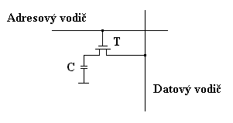
DRAM
Zápis:
Adresovým vodičem je sepnut tranzistor T.
Podle hodnoty přivedené na datový vodič kondenzátor C nabije („1“) nebo vybije („0“).

Slide 28
DRAM
Čtení:
Adresovým vodičem je sepnut tranzistor T.
Pokud je kondenzátor C nabitý, bude vybit přes datový vodič = byla zapsaná „1“.
Čtení je destruktivní, zapsanou informaci je nutné po přečtení obnovit.

Slide 29
DRAM
Výhody:
  Jednoduchá konstrukce.
  Vysoké hodnoty kapacity paměti.
  Menší spotřeba elektrické energie.
Nevýhody:
  Vyšší přístupová doba.
  Nutnost obnovování paměťových buněk – refresh
Použití:
  Operační paměti počítačů.

Slide 30
Druhy DRAM
Existují různé varianty a vylepšení dynamických pamětí RAM které se používaly či používají
v osobních počítačích:
  FPM RAM, EDO RAM, BEDO RAM, SDRAM, VRAM, WRAM, SGRAM, ........

Slide 31
Druhy DRAM
FPM RAM - Fast Page Mode RAM
  Interní logika paměti předpokládá, že další požadavek na čtení z konkrétního paměťového místa bude ležet hned v jeho sousedství (v témže řádku paměťových buněk).
EDO RAM - Extended Data Out RAM
  Paměť s rozšířeným datovým výstupem - obdoba FPM
  Jestliže bude adresa druhý přístupu do paměti
  v blízkosti prvního, nemusí se provádět od začátku celý cyklus čtení z paměti.

Slide 32
Druhy DRAM
BEDO RAM – Burst Extended Data Out RAM
  Využívá dávkový přenos dat
  Data mohou být přenášena po blocích.
SDRAM – Synchronous Dynamic RAM
  Činnost paměti je synchronizována se systémovými hodinami (100 – 300 MHz)
  DDR – umožňují přenos 2 slov za jeden takt
  DDR2 – umožňují přenos 4 slov za jeden takt
  DDR3 – umožňují přenos 8 slov za jeden takt

Slide 33
Druhy DRAM
VRAM - Video RAM
  Paměť je dvouportová (má oddělený vstup a výstup dat) –
  Čtení a zápis dat může probíhat současně
  Používá se na grafických kartách
WRAM
  vylepšení VRAM

Slide 34
Druhy DRAM
SGRAM - Synchronous Graphics RAM
  Jednoportová paměť určená pro grafické karty.
  Umožňuje otevřít najednou dvě paměťové stránky, čímž se výkonem blíží dvouportovým pamětem.
  Další varianty a následovníci:
  GDDR2, GDDR3, GDDR4, GDDR5

Slide 35
Jiné druhy pamětí RAM
Kromě polovodičových pamětí se využívaly
v počítačích i jiné principy paměťových buněk:
  Feritové paměti
    U těchto pamětí se využívá zmagnetování feromagnetického kroužku.
    Před příchodem polovodičových pamětí
    se používaly jako operační paměti.
  Bublinové paměti
    Využívá se „magnetických bublin“
    v materiálu.

Slide 36
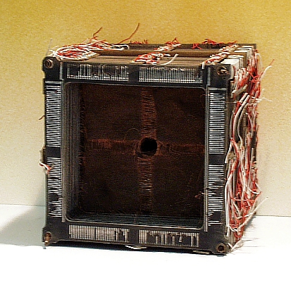
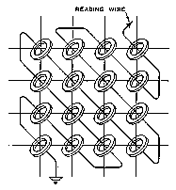
Feritové paměti
Čtecí vodič
Adresové vodiče X, Y

Slide 37
Feritové paměti
B
„1“
Feritové jádro je vyrobeno
z materiálu s pravoúhlou
hysterezní smyčkou.
Zmagnetování jedním
směrem znamená zápis „0“,
druhým směrem zápis „1“.
Při čtení se zapíše „1“ a na čtecím vodiči se sleduje odezva:
  žádná odezva: byla zapsaná „1“
  naindukovaný impuls: byla zapsaná „0“
Čtení je destruktivní.
H
„0“

Slide 38
ROM - Read Only Memory
Jsou určeny pouze pro čtení informací.
Informace jsou do těchto pamětí pevně zapsány při výrobě a není možné obsah paměti ROM změnit.
Konkrétní realizace se paměťové buňky se liší dle součástky použité technologie:
  Dioda
  Bipolární tranzistor – TTL
  Unipolární tranzistor - MOS

Slide 39
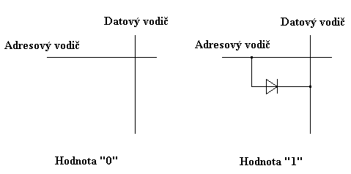
ROM dioda
Adresový a datový vodič jsou (logická „1“) nebo nejsou (logická „0“) spojeny diodou.
Při výběru buňky se napětí z adresového vodiče přenese nebo nepřenese na datový vodič.

Slide 40
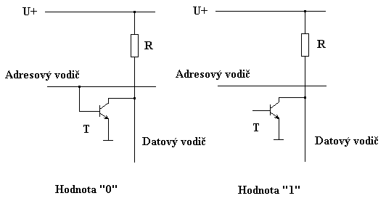
ROM
TTL
Adresový vodič je (logická „0“) nebo není (logická „1“) připojen na bázi tranzistoru T.
Při výběru buňky se tranzistor sepne (logická „0“) nebo nesepne (logická „1“).

Slide 41
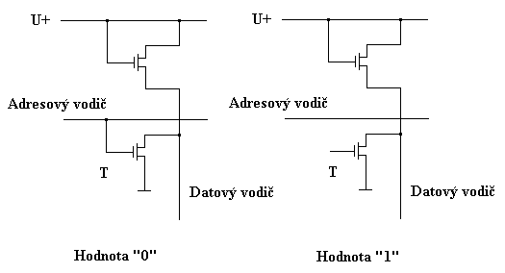
ROM
MOS
Adresový vodič je (logická „0“) nebo není (logická „1“) připojen na gate tranzistoru T.
Při výběru buňky se tranzistor sepne (logická „0“) nebo nesepne (logická „1“).

Slide 42
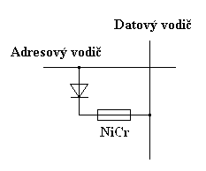
PROM
Každá paměťová buňka
je vybavena tavnou
pojistkou ze slitiny NiCr.
Při výrobě jsou všechny
pojistky vodivé, což znamená
že v celé paměti jsou zapsané „1“.
Zápis informace se provádí vyšší hodnotou elektrického proudu (10 mA), která způsobí přepálení tavné pojistky a tím trvalému přepisu buňky na „0“.

Slide 43
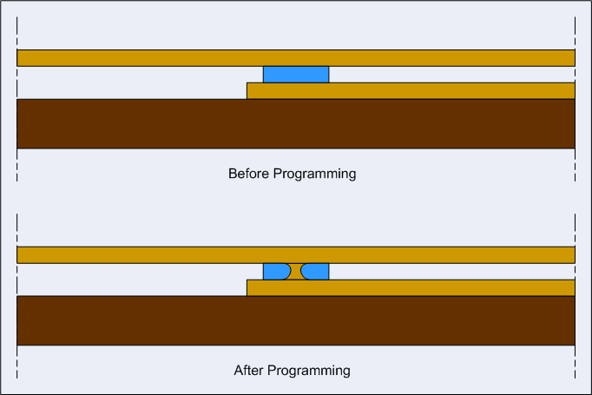
PROM
Místo tavných pojistek může být paměť PROM realizována pomocí antipojistek.
Jsou založeny buď na
protavení dielektrika
ohřevem vodiče nad
ním (Actel), nebo na
průrazu vrstvy
amorfního křemíku
napětím (QuickLogic).

Slide 44
EPROM
Erasable Programable Read Only Memory
Do paměti EPROM je možné opakovaně zapisovat (programovat paměť).
Paměťová informace se uchovává pomocí malého elektrického náboje.
Ten je kvalitně izolovaný, a tak udrží svoji hodnotu i po odpojení elektrického napětí.

Slide 45
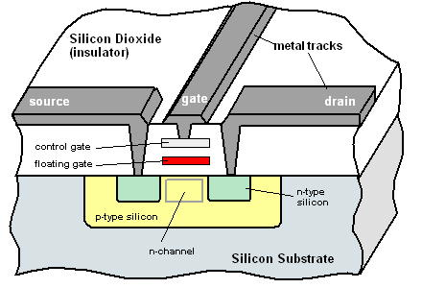
EPROM
Buňka paměti
EPROM
je založena
na tranzistoru
MOS s plovoucím
hradlem.
Do tohoto hradla
je při zápisu „0“
přiveden náboj z řídícího hradla a tranzistor
pak zůstane trvale sepnutý.

Slide 46
EPROM
Programování paměti se provádí ve speciálním programátoru připojenému k PC.
Paměť je nutné vyjmout ze zařízení.
Měnit lze pouze „1“ na „0“.
Před novým programováním je nutné paměť vymazat za pomoci ultrafialového světla.
Pro tento úkon jsou paměti EPROM vybaveny skleněným „okénkem“ nad čipem.

Slide 47
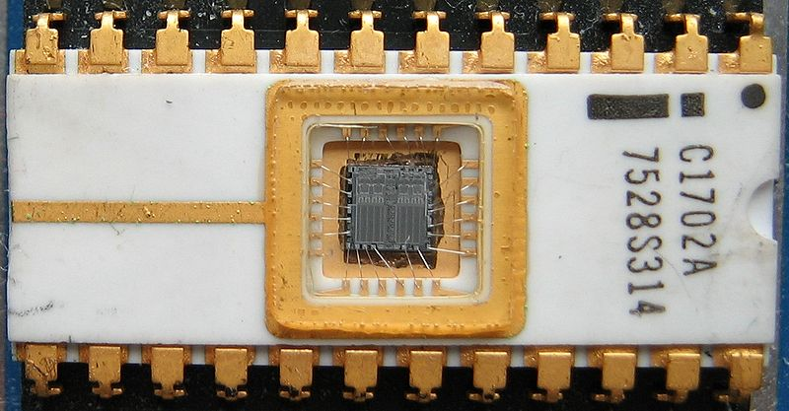
EPROM

Slide 48
EPROM
Doba ozařování ultrafialovým světlem
je přibližně 10 – 30 minut.
Po vymazání je nutné okénko přelepit neprůsvitnou páskou.
Trvanlivost záznamu dat v paměti EPROM se pohybuje kolem 10 – 20 let.

Slide 49
EPROM OTP
Na pamětech EPROM je nejdražší pouzdro (keramické s okénkem).
Většina pamětí EPROM umístěných
v zařízeních je naprogramována pouze jednou.
Pro tyto účely výrobci vyrábí paměti EPROM
v levnějším plastovém pouzdru bez možnosti vymazání dat - One Time Programming.
Podle chování se jedná o paměť PROM, svou vnitřní konstrukcí je to paměť EPROM.
Výhodou je levnější technologie čipů EPROM.

Slide 50
EEPROM
Electrically Erasable Programable ROM
Elektricky mazatelná paměť.
Alternativní označení: E²PROM, EAPROM
(Electrically Alterable Programmable ROM).
Konstrukce je obdobná jako u pamětí EPROM (tranzistor MOS s plovoucím hradlem).

Slide 51
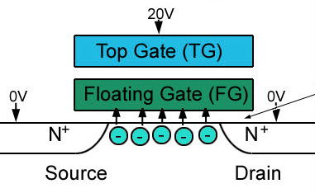
EEPROM
Programování paměti se provede elektrickým pulsem, který přivede náboj na plovoucí hradlo.

Slide 52
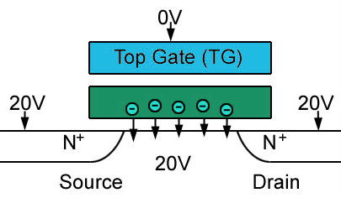
EEPROM
Při vymazávání paměti se obrátí polarita signálu a náboj je odveden.

Slide 53
EEPROM
Počet zápisů a mazání paměti EEPROM
je omezený (10 000 – 100 000).
Životnost uložených dat 10 – 20 let.
Výhodou oproti EPROM je možnost smazat paměť elektricky v poměrně krátkém čase (maximálně několik sekund), případně možnost smazat pouze část paměti.

Slide 54
Programování pamětí PROM
Pro programování pamětí PROM, EPROM, EEPROM se používají programátory.
Vlastnosti programátoru:
  Hardwarová kompatibilita s pamětí:
    Počet vývodů patice
    Možnost nastavovat potřebné elektrické parametry (programovací napětí a proud).
  Softwarová kompatibilita:
    Databáze „ovladačů“ podporovaných čipů.

Slide 55
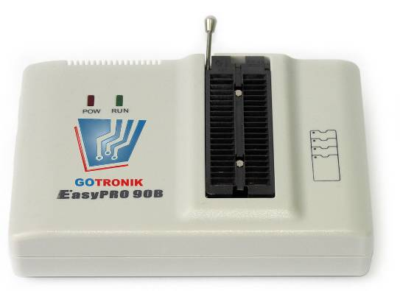
Programování pamětí PROM
Pro připojení paměti se používá
„Zero force“ patice.
Programátor může být univerzální
nebo specializovaný na určitý typ pamětí.

Slide 56
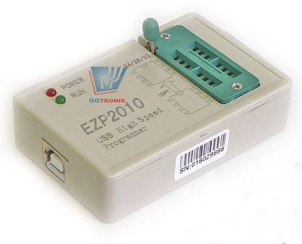
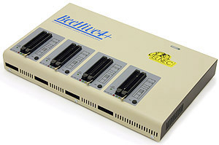
Programování pamětí PROM
Programátory mohou být vybaveny funkcí pro kopírování (klonování) čipů.

Slide 57
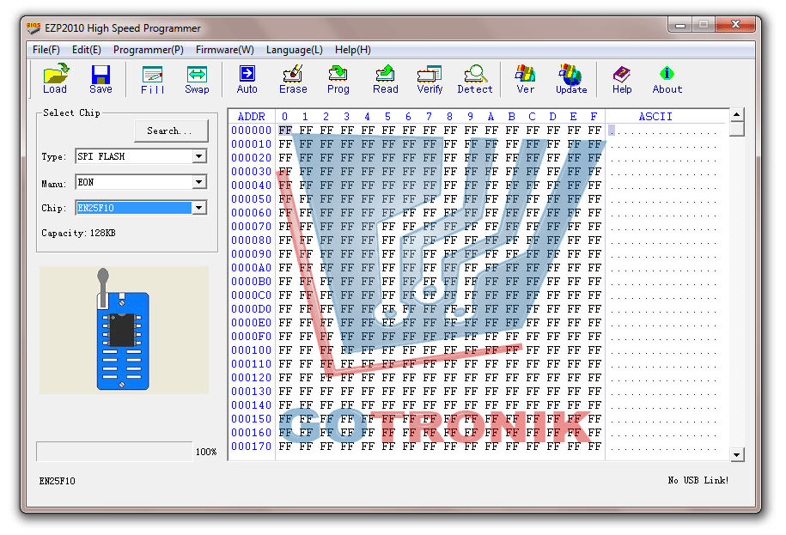
Ukázka sw pro programátor pamětí
Pro připojení paměti se používá
„Zero force“ patice.

Slide 58
Paměti Flash
Jsou paměti typu EEPROM.
Oproti klasickým EEPROM mají řadu výhod:
  umožňují rychlý („bleskový“) zápis či mazání.
  zápis je možno provádět přímo v zařízení
  (bez nutnosti vyndání obvodu).
  mazání je možno provádět po blokách.

Slide 59
Paměti Flash
Dle vnitřního uspořádání lze rozlišit dva typy pamětí FLASH:
  NOR
  NAND
Tyto konstrukce se liší:
  konstrukcí a uspořádáním paměťových buněk.
  způsobem čtení a zápisu.
  použitím.

Slide 60
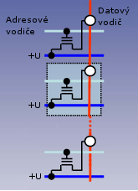
Flash NOR
Struktura paměťové buňky odpovídá struktuře předchozích typů pamětí
Jedna paměťová buňka slouží pro uložení 1 bitu.
Paměti typu NOR jsou určeny jako přímá náhrada pamětí PROM, EPROM

Slide 61
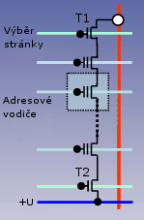
Flash NAND
V paměti NAND je jedna paměťová buňka tvořená několika sériově spojenými tranzistory MOS s plovoucím hradlem.
Na konci a začátku řetězu jsou MOS tranzistory T1 a T2, které slouží pro připojení buňky do pole buněk.

Slide 62
Flash NAND
Jedna paměťová buňka slouží k uložení více bitů (od 16 do 2048 – dle typu a velikosti paměti).
Tato paměťová buňka se označuje jako stránka.
Výhodou řešení je dosažení vyšší kapacity na plochu čipu (až o 45%) oproti technologii NOR.
Nevýhodou je komplikovanější čtení a zápis
(ten musí probíhat vždy do celé stránky najednou).
Paměťový čip je osazen vlastním poměrně složitým řadičem, který zprostředkovává čtení, zápis a mazání paměti.

Slide 63
Flash NAND
Zápis:
Data jsou postupně připravena do pomocného registru.
Na výstup z registru jsou napojeny adresové vodiče.
Sepnutím tranzistorů T1 a T2. dojde k připojení stránky na napájecí napětí a tím k přepisu dat z registru do tranzistorů.

Slide 64
Flash NAND
Čtení:
Signálem „Výběr stránky“
je pomocí tranzistorů T1
a T2 připojená k napájení
a datovému vodiči.
Na paměťové tranzistory
je přivedeno vyšší napětí, které způsobí sepnutí všech tranzistorů bez ohledu, zda je
v nich zapsaná „0“ či „1“.

Slide 65
Flash NAND
Čtení:
Řadič postupně zapíná
na jednotlivé tranzistory
„čtecí napětí“.
Na datový vodič jsou postupně přenášeny hodnoty uložené
v jednotlivých tranzistorech.
Informace se nasouvá do posuvného registru.

Slide 66
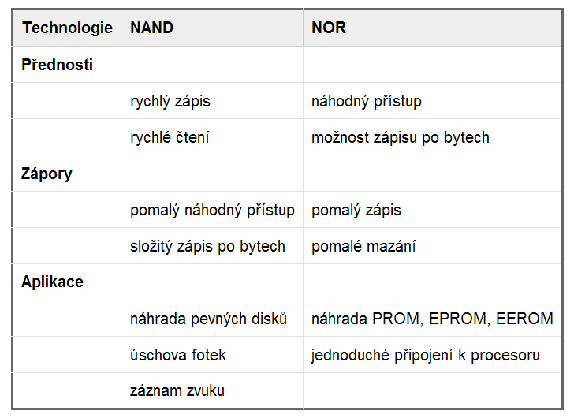
Srovnání vlastností NAND a NOR

Slide 67
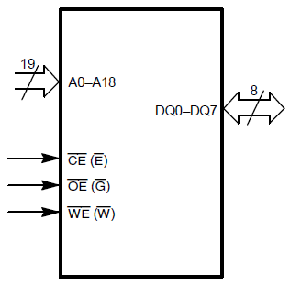
Programování pamětí Flash
Jako příklad bude použita paměť AM29F040.
Kapacita 512 MB rozdělená do 8 bloků po 64 KB.
Pro komunikaci má paralelní sběrnici.
Čtení probíhá „klasicky“, jako z jakékoliv jiné paměti SRAM, PROM, EPROM.
CE = CS
OE = RD
WE = WR

Slide 68
Programování pamětí Flash
Pro zápis a mazání je nutné použít speciální sekvenci.
Jednotlivé příkazy se zapisují „jakoby do paměti“.
Místo zápisu dat, reaguje na zapisovaná data řadič integrovaný v paměťovém čipu a provede požadovanou akci.
Zpětným čtením dat lze zjistit, zda operace byla dokončena a jestli akce proběhla úspěšně.

Slide 69
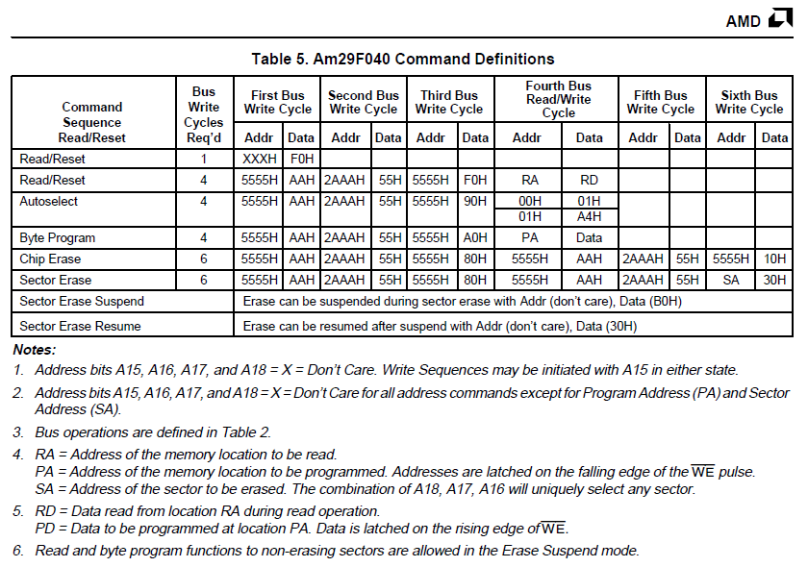

Slide 70
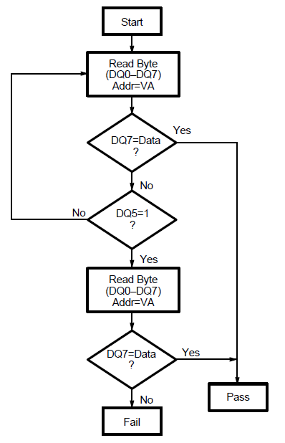
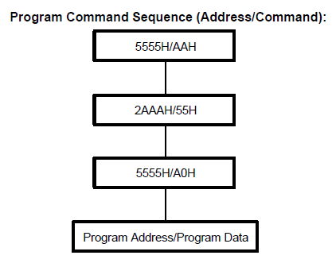
Algoritmus zápisu dat do paměti a kontrola provedení zápisu.

Slide 71
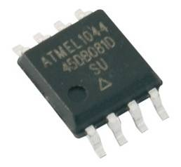
Sériové paměti EEPROM a FLASH
Paměti EEPROM a FLASH se vyrábí často jako sériové.
Pro komunikaci používají některou ze sériových sběrnic: I₂C, Microware, SPI.
Komunikace s pamětí (čtení, zápis, mazání, test,...) probíhá pomocí příkazů.
Výhodou sériových pamětí je
umístění v pouzdru s 8 vývody.
Nevýhodou je pomalejší
komunikace.

Slide 72
Další druhy pamětí
Možnosti technologie pamětí NAND Flash má řadu omezení (především malá rychlost zápisu)
Výrobci paměťových zařízení hledají nové výkonnější technologie:
  SONOS
  FeRAM
  MRAM
  ReRAM
  PRAM

Slide 73
SONOS
Siliconoxide-nitride-oxide-silicon
Buňky používají plovoucí hradlo z nitridu křemíku, který lépe ukládá náboj.
Elektronové pasti v nitridu křemíku zachycují náboj efektivněji.
Díky tomu lze použít tenčí izolační vrstvu a vytvořit o polovinu menší paměťové buňky.

Slide 74
FeRAM
Feroelektrická RAM
Využívá jevu, při kterém lze otočit orientaci atomů feroelektrického materiálu.
Změna polarizace ovlivňuje vodivé vlastnosti buňky.

Slide 75
MRAM
Magnetoresistive RAM
Informace se uchovává pomocí magnetických prvků.
Ty jsou tvořeny dvojicí feromagnetických plátků oddělených izolační vrstvou.
Jeden z plátků je trvale zmagnetován a má neměnnou polaritu.
Polarita druhého se dá měnit pomocí vnějších impulsů.
Toto uspořádání se nazývá spinový ventil.
Výhodou těchto pamětí je energetická nenáročnost, nízká cena a velká rychlost.

Slide 76
ReRAM
Resistive RAM
Základem je tzv. memrezistor, který si dovede pamatovat dva stavy.
Využívá nanotechnologií: kladně nabité díry ve vrstvě oxidu titaničitého mezi dvěma vrstvami z platiny se při působení jedné polarizace rovnoměrně rozprostřou, čímž se sníží odpor a zvýší proud a při opačné se zase odpor zvýší.

Slide 77
ReRAM
Výhodou je vyšší rychlost (oproti flash až 10000x).
Paměti začal vyvíjet v roce 2006 HP, kolem roku 2013 se předpokládají funkční vzorky, v roce 2015 pak využití ReRAM v přístrojích.
ReRAM je určena jako náhrada pamětí Flash, případně i pamětí DRAM.

Slide 78
PRAM
Phase-Change RAM
Využívají unikátních vlastností chalkogenidových skel, které mohou být pomocí tepelných impulsů převáděny z krystalického do amorního stavu a zpět.
Tyto paměti umožňují velmi rychlý zápis a při přepisu informace nevyžadují mazání.
Degradace je několikanásobně pomalejší, což zaručuje delší životnost. Odhaduje se, že dokáží bezpečně uchovávat data po dobu 300 let.

